Slide 1
«Перелистав судьбы страницы» (к 85 - летию
О. Сулейменова)

Slide 2
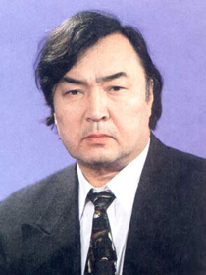
Олжас Омарович Сулейменов (Олжас Омарұлы Сүлейменов родился 18 мая 1936, Алма-Ата) — казахский поэт, писатель и литературовед, Герой Труда Казахстана (2016), Народный писатель Казахской ССР (1990), общественно-политический деятель Казахстана, дипломат. Родился в 1936 году в семье прямого потомка Олжабай-батыра (казах.)русск. — Омархана Сулейменулы, офицера казахского кавалерийского полка. Происходит из подрода Айдабол рода Суйиндык племени Аргын Среднего жуза и Фатимы Беделбай, дочери коммерческого управляющего торговых домов купца Габдулвалиева Насыржана Беделбай из рода Шапрашты.

Slide 3
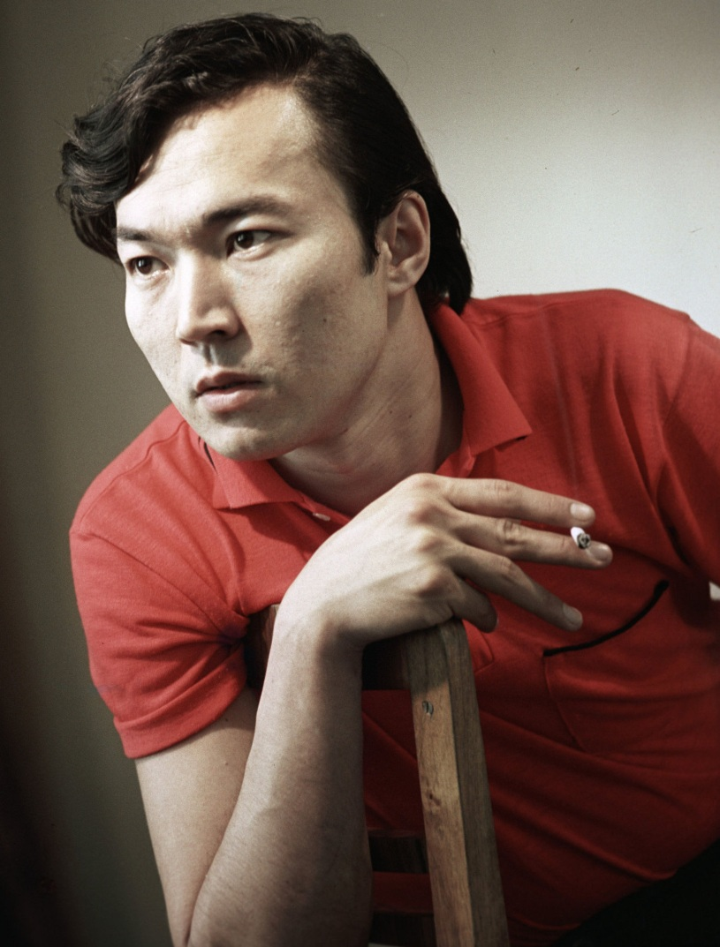
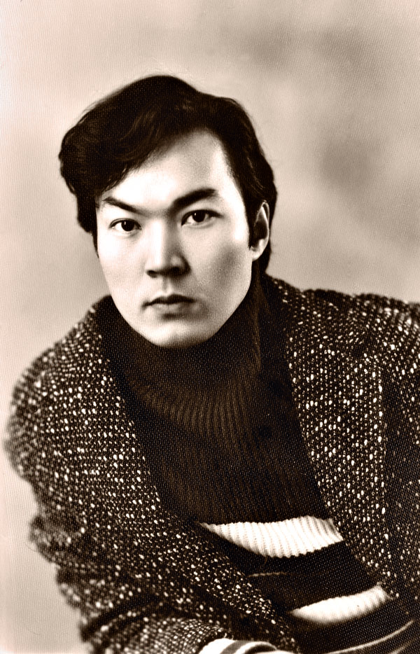
Окончил школу в 1954 году и поступил на геологоразведочный факультет Казахского госуниверситета, окончил его в 1959 году, инженер-геолог. Последние годы учёбы совмещал с работой в геологоразведочных партиях.
Литературной работой занялся в 1955 году. В 1959 году поступил в Литературный институт им. А. М. Горького в Москве на отделение поэтического перевода, но в 1961 году был вынужден прервать учёбу. Подборка стихов Сулейменова, опубликованная в «Литературной газете» в июне 1959 года, стала первой публикацией поэта в центральной печати.

Slide 4
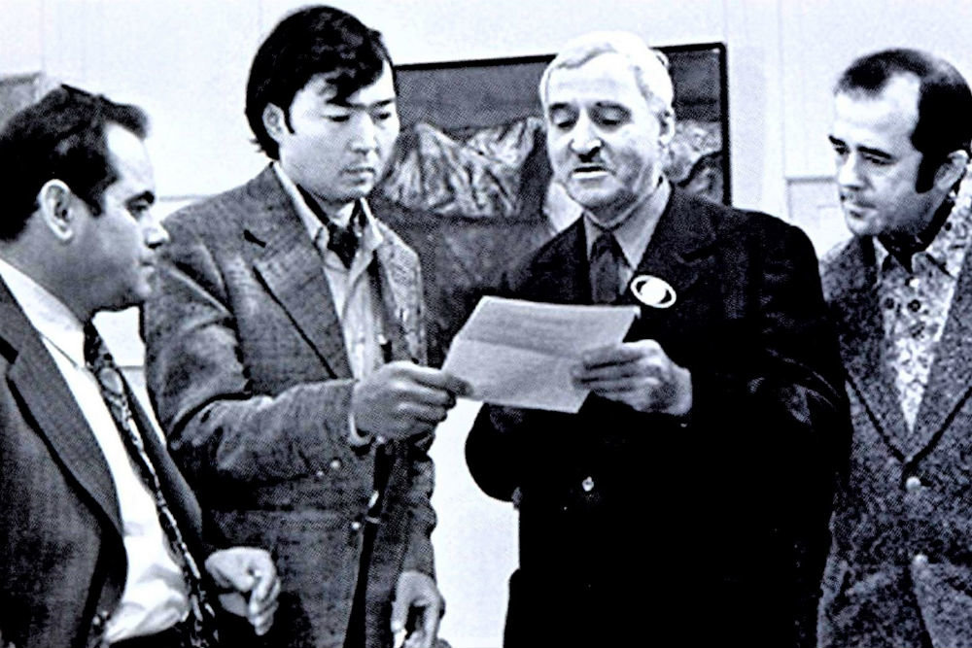
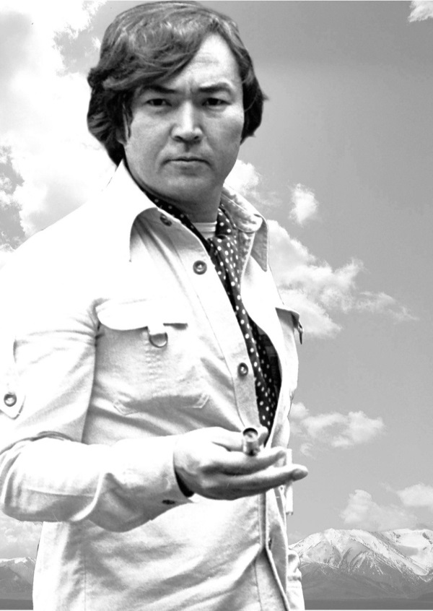
В 1962—1971 годах — литературный сотрудник газеты «Казахстанская правда», главный редактор сценарно-редакционной коллегии киностудии «Казахфильм», заведующий отделом журналистики в журнале «Простор».
В 1971—1981 — секретарь правления Союза писателей Казахстана.
С 1972 года — председатель Казахского комитета по связям с писателями стран Азии и Африки, стал одним из инициаторов и организаторов проведения в Алма-Ате 5-й конференции писателей стран Азии и Африки (1975).
С начала 1970-х и до конца 1980-х — заместитель Председателя Советского комитета по связям со странами Азии и Африки.
В 1975 году издал литературоведческую книгу «Аз и Я. Книга благонамеренного читателя», получившую резко отрицательный резонанс в Москве, книга была запрещена, автор 8 лет не издавался и практически перестал писать стихи.

Slide 5
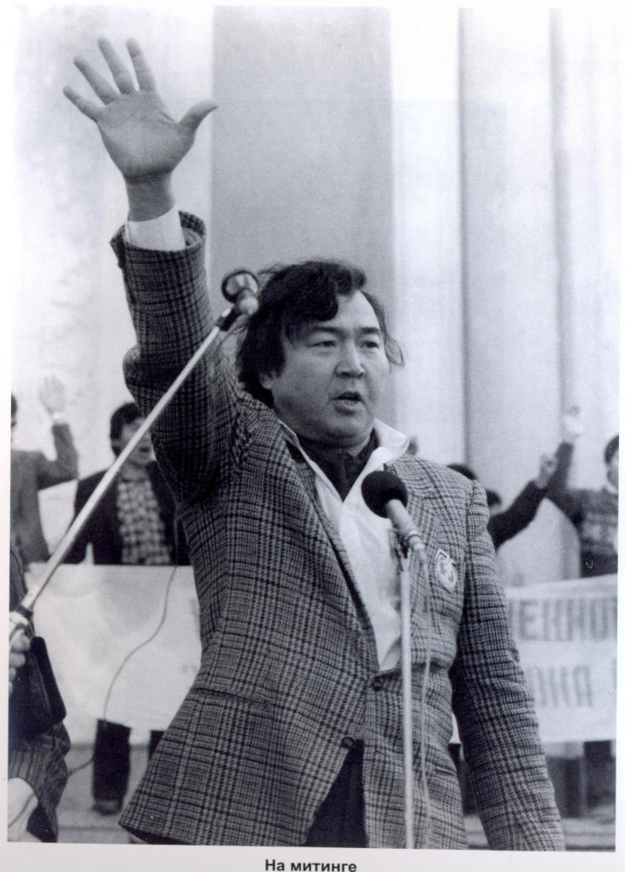
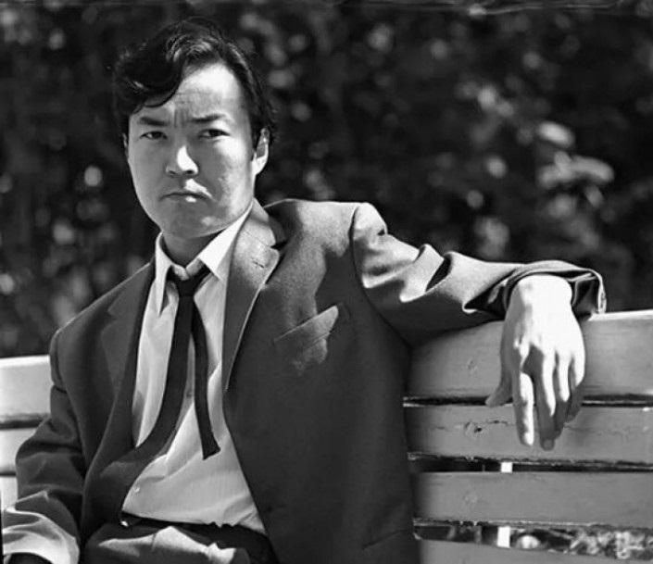
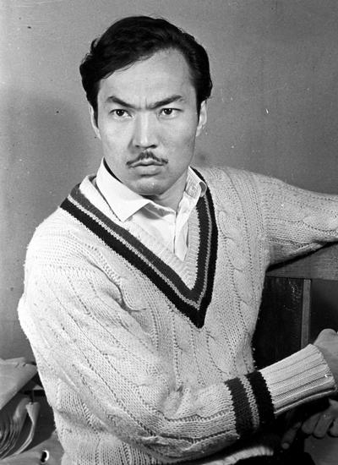
Депутат, член Президиума Верховного Совета Казахской ССР (1980—1984), депутат Верховного Совета СССР (1984—1989, 1989—1991).
Делегат XXVI съезда КПСС (1981).
1981—1984 — председатель Государственного комитета Казахской ССР по кинематографии.
1984—1992 — первый секретарь Правления Союза Писателей Казахстана, секретарь правления СП СССР.
Являлся членом редакционного совета журнала «Детектив и политика».
С 1992 года — Почётный председатель Союза писателей Казахстана, творческая работа.
В 1989 году стал инициатором и лидером народного движения «Невада — Семипалатинск», целью которого было закрытие Семипалатинского ядерного полигона и других ядерных полигонов мира.
1991—1995 — лидер партии «Народный конгресс Казахстана», в которую преобразовалось антиядерное движение, депутат Верховного Совета Республики Казахстан (1994—1995).
1995—2001 годы — Чрезвычайный и полномочный посол Республики Казахстан в Италии (Рим) и по совместительству в Греции и на Мальте.

Slide 6
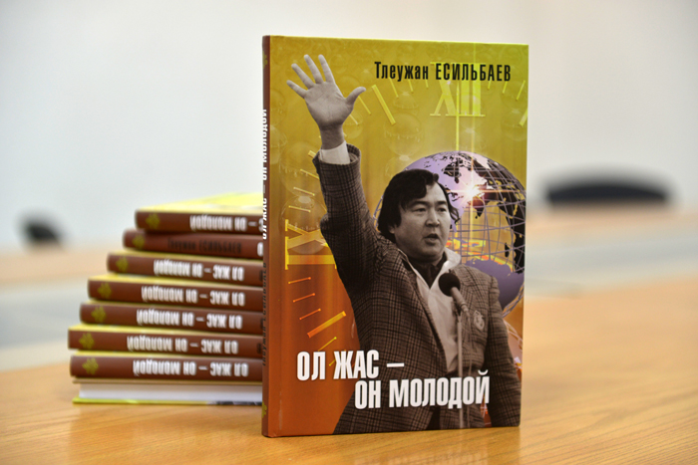
Известность получил как автор лингвистических исследований, в частности, посвящённых тюркским элементам «Слова о полку Игореве». Идеи Сулейменова получили популярность в тюркском мире, в том числе и из-за политической кампании против него в советское время. Продолжил литературоведческую деятельность и выпустил в 1998 году в Риме книги «Язык письма» «о происхождении письменности и языка малого человечества» и «Улыбка бога», в 2001 — «Пересекающиеся параллели» (введение в тюркославистику) а в 2002 году — книгу «Тюрки в доистории» (о происхождении древнетюркских языков и письменностей), за которую получил премию Кюльтегина «за выдающиеся достижения в области тюркологии» (2002).
С 2001 года — постоянный представитель Казахстана в ЮНЕСКО (Париж), готовит к изданию большой этимологический словарь «1001 слово».

Slide 7
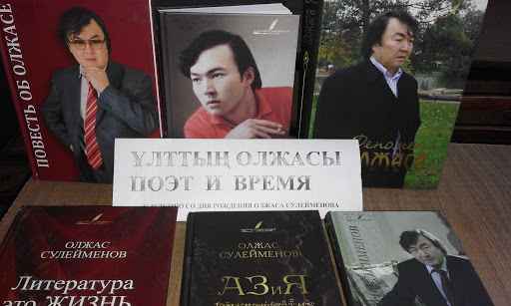
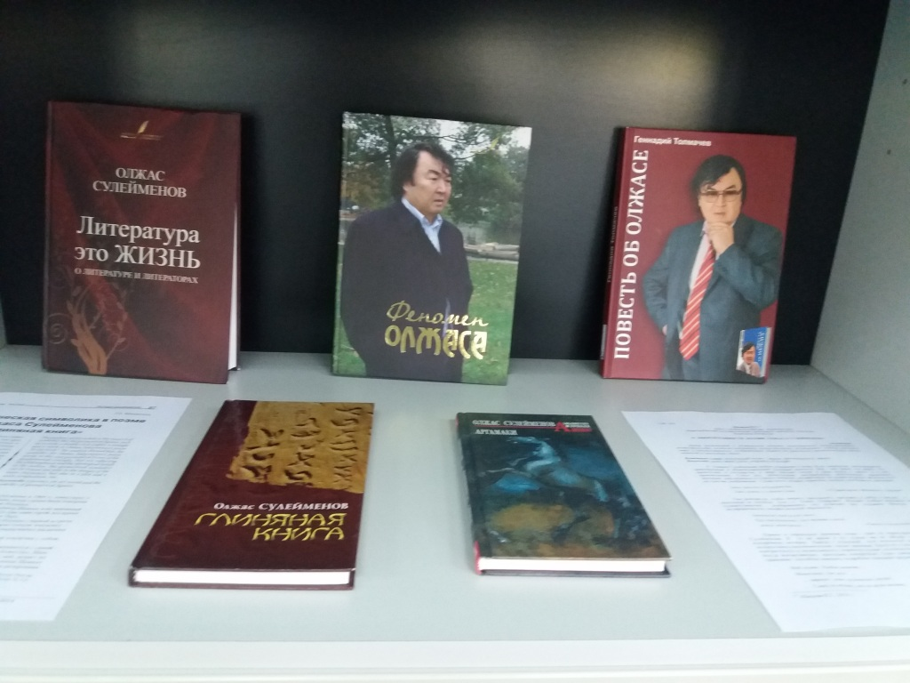
Писал стихи на русском языке и был поначалу известен только у себя на родине. Широкую известность получил весной 1961 года. Отчисленный за драку из Литературного института, он вернулся в Алма-Ату и подрабатывал в газете «Казахстанская правда». 11 апреля осведомлённый о событиях на Байконуре редактор газеты Фёдор Боярский заказал ему стихи про полёт человека в космос. За ночь он набросал несколько строк, и 12 апреля, когда объявили о полёте Гагарина в космос, стихи уже вышли в газете и листовки с этим текстом разбрасывали с самолётов над Алма-Атой и другими городами Казахстана. Впечатленный эпохальным событием, Сулейменов за неделю превратил эти стихи в поэму «Земля, поклонись человеку!», и уже в мае она вышла в свет.

Slide 8
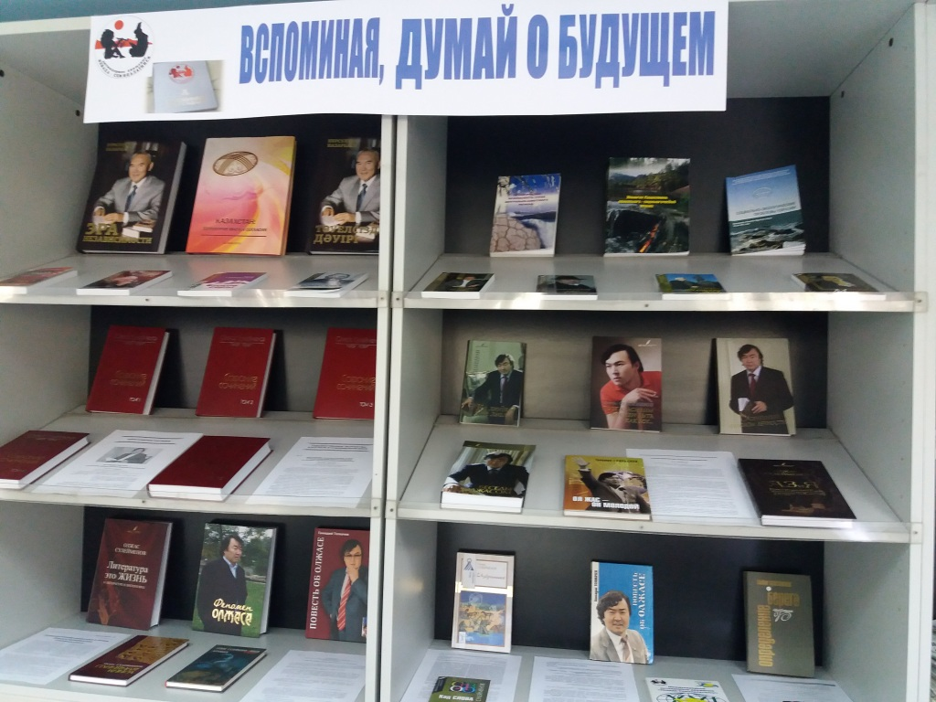
Сулейменов впоследствии говорил: «Мою поэму передавали по центральному телевидению и радио, печатали в газетах, почти каждую неделю я выступал в каком-то городе: на заводах, фабриках, в студенческих аудиториях. Вот такой был мой успех!».Поэма вскоре получила Премию ЦК комсомола Казахстана.

Slide 9
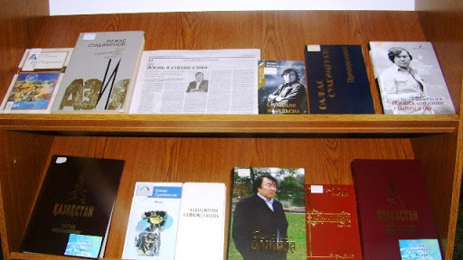
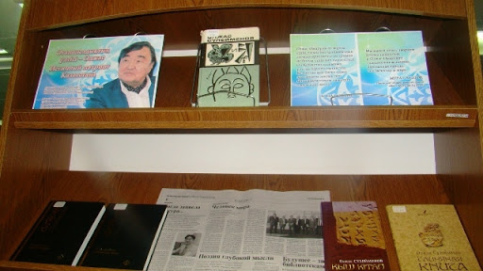
Олжаса Сулейменова стали включать в состав советских делегаций по Европе и Штатам, он читал свою поэму в парижской Сорбонне и Колумбийском университете (Нью-Йорк). Стихи и поэмы Сулейменова переведены на английский, французский, немецкий, испанский, чешский, польский, словацкий, болгарский, венгерский, монгольский и турецкий языки. Наибольшую известность казахский поэт получил во Франции, где помимо целого ряда стихотворений, опубликованных в разное время на страницах литературной периодики, было издано несколько поэтических сборников казахского поэта. Широко известна в литературных кругах Франции дискуссия в связи с выходом в Париже «Года обезьяны» (1967) и «Глиняной книги» (1969). «В „Годе обезьяны“ Олжаса Сулейменова, — писала Лили Дени в газете „Летер франсез“ за 19 июня 1968 года, — я прочла то, что является одновременно прошлым и будущим. Слова о корнях…». Профессор Сорбонны, поэт и переводчик русской поэзии Лео Робель, представляя свой перевод поэмы «Глиняная книга» написал: «Олжасу Сулейменову давно уже близка идея братства культур и духовное взаимообогащение народов.

Slide 10
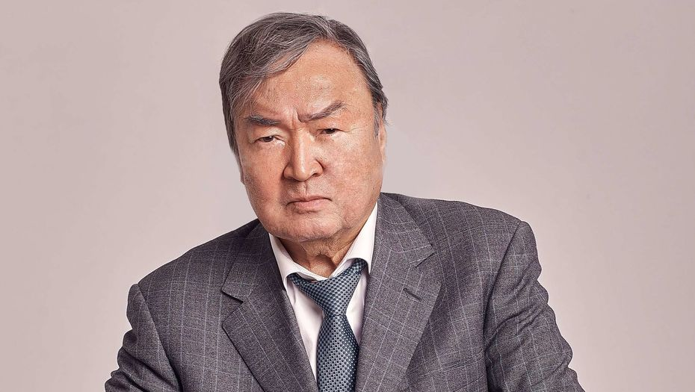
В 1995 году Сулейменов перешёл на дипломатическую работу. Свободное от работы время он смог теперь посвятить лингвистическим изысканиям, в частности, книге «Язык письма» о языке так называемого «малого человечества», опубликованной в Риме. В 2006 году она была издана на украинском языке в Киеве. В 1995 году Сулейменов принял предложение президента Назарбаева уйти из политики и перейти на дипломатическую работу. Он стал чрезвычайным и полномочным послом Казахстана в Италии (Рим) и по совместительству в Греции и на Мальте. И уже в мае 1997 года президент Италии Оскар Луиджи Скальфаро прибыл в Казахстан с первым официальным визитом для подписания договора о дружбе и сотрудничестве между двумя странами. Аналогичный документ в Азии Италия имела только с Японией. С 2002 года Сулейменов — постоянный представитель Казахстана в ЮНЕСКО (Париж). В конце года Сулейменов вместе с функционерами партии «Нур Отан» стал инициатором проведения, в нарушение Конституции, референдума о предоставлении 70-летнему президенту Назарбаеву нового 10-летнего срока правления без всенародных выборов, чем вызвал разочарование в оппозиционной среде.

Slide 11
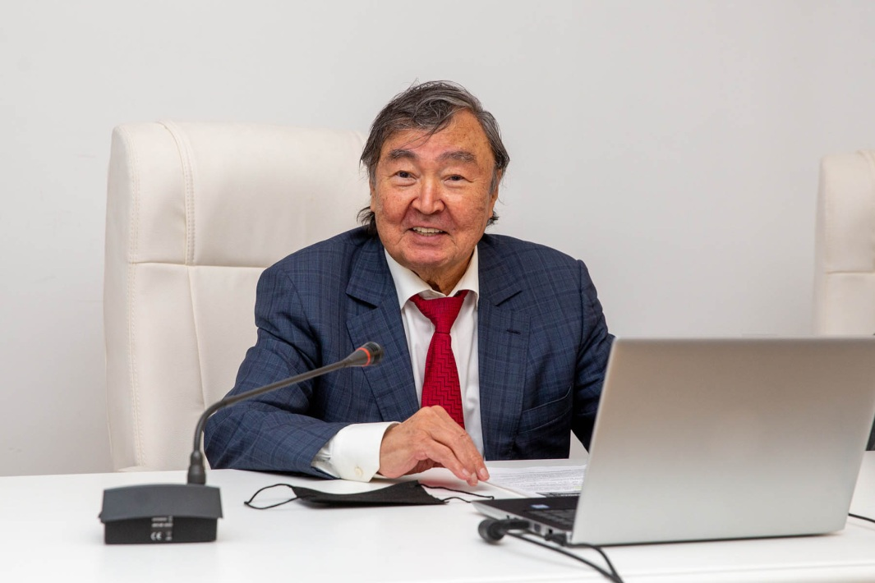
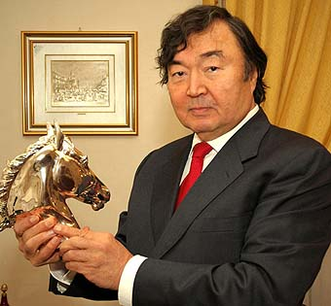
Государственные награды
28 октября 1967 — Медаль «За трудовую доблесть»
7 августа 1981 — Орден «Знак Почёта»
16 ноября 1984 — Орден Трудового Красного Знамени
16 мая 1986 — Орден Октябрьской Революции в связи с 50-летним юбилеем
1990 — Народный писатель Казахской ССР
2001 — Орден «Барыс» 1 степени за большой личный вклад в прекращение и преодоление последствий ядерных испытаний в Казахстане
2006 — Орден Отан в связи с 70-летним юбилеем
2014 — Медаль имени Назира Тюрякулова
17 мая 2016 — Герой Труда Казахстана за особый вклад в развитие отечественной литературы, а также активную общественную деятельность, направленную на укрепление мира и гражданского согласия
2015 — Почётный гражданин Павлодарской области.
2016 — Юбилейная медаль «25 лет независимости Республики Казахстан»
2019 — Почётный гражданин города Алматы (15 сентября 2019 года)
2020 — Юбилейная медаль «25 лет Ассамблеи народа Казахстана»

Slide 12
Спасибо за внимание!!!

